Slide 1


Архитектуры программ
Model View ViewModel (MVVM)

Slide 2
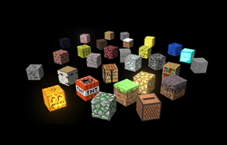
Понятие архитектуры
Архитектура программного обеспечения (software architecture) – представление, которое даёт информацию о компонентах ПО, обязанностях отдельных компонентов и правилах организации связей между компонентами.
Архитектура – это высокоуровневая модель системы.

Slide 3
Проектирование программного обеспечения
Принципы SOLID ( Single Responsibility, Open Closed, Liskov substitution, Interface Segregation and Dependency Inversion Principles)
Шаблоны проектирования

Slide 4
Архитектурный стиль (шаблон)
Принципы, используемые в конкретной архитектуре, формируют архитектурный стиль.
Архитектурный стиль подобен паттерну проектирования, но не на уровне модуля или класса, а на уровне всей создаваемой системы.

Slide 5
Группы архитектурных стилей
Стили группируют по фокусу применения:
Группа | Примеры архитектур
Связь | Шина сообщений; сервис-ориентированная
Развёртывание | Монолитная; клиент-серверная; многозвенная
Структура (передача управления) | Компонентная; многоуровневая
. . .

Slide 6
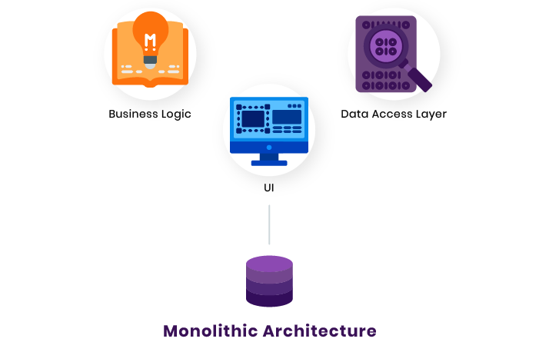
Монолитная архитектура
Типичное приложение середины 1990-х: набор форм. (Почти) вся логика приложения сосредоточена в обработчиках событий (антипаттерн Smart UI). Редко – выделенные библиотеки с кодом.
С точки зрения развертывания – это монолитная архитектура (т. е. физически приложение представлено одним файлом).
Плюсы монолитной архитектуры
  Упрощенная разработка и развертывание
  Меньше сквозных проблем
  Лучшая производительность
Минусы монолитной архитектуры
  Кодовая база со временем становится громоздкой
  Сложно внедрять новые технологии
  Ограниченная гибкость

Slide 7

Сервис-ориентированная архитектура (SOA)
Принципы :
  Сочетаемость приложений, ориентированных на пользователей.
  Многократное использование бизнес-сервисов.
  Независимость от набора технологий.
  Автономность (независимые эволюция, масштабируемость и развёртываемость).

Slide 8
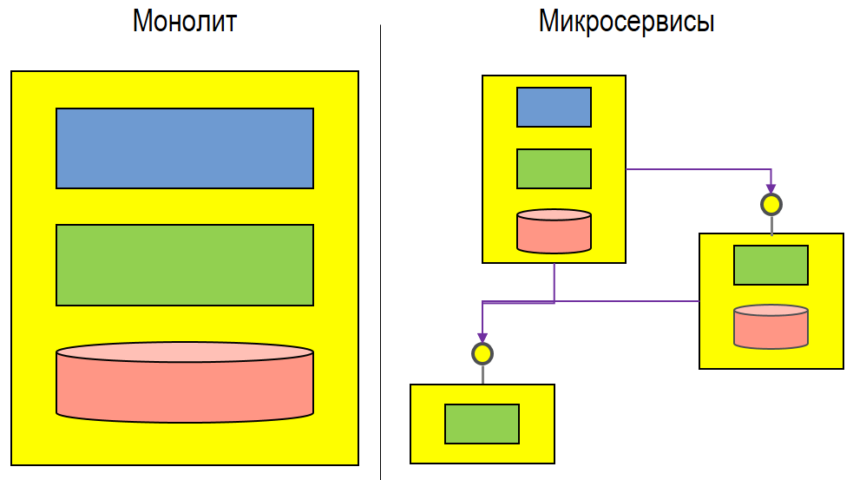
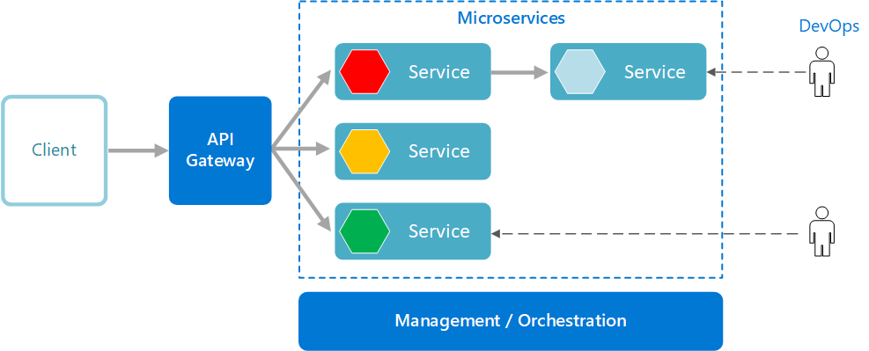
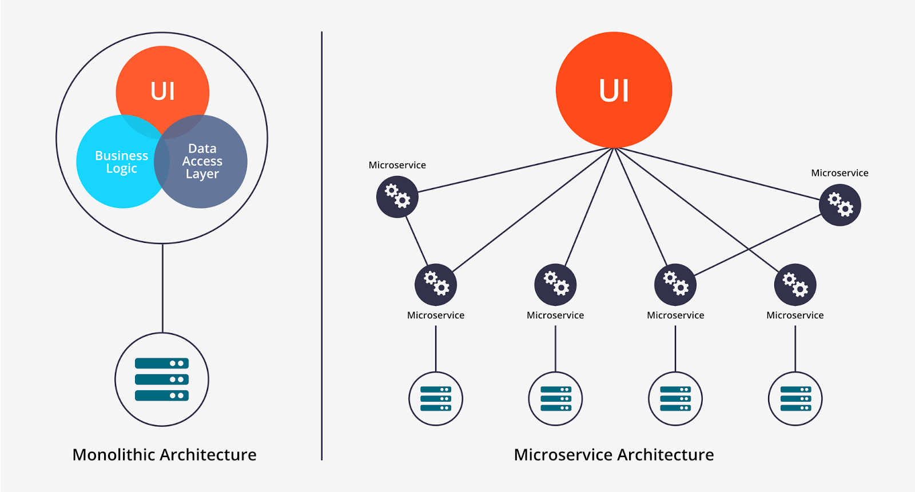
Микросервисная архитектура
Каждый микросервис:
небольшой, независимый модульный сервис
включает в себя бизнес-логику и представляет
собой совершенно независимый компонент
взаимодействуют через API.
Сервисы одной системы
могут быть написаны на
различных языках
программирования и
общаться друг с другом,
используя различные
протоколы.

Slide 9
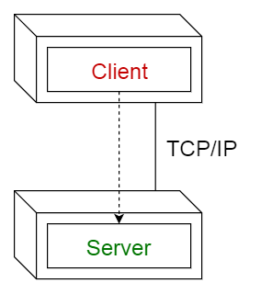
Клиент-серверная модель
Клиент-серверная модель (client-server model) описывает отношение между двумя компьютерными программами, в котором одна программа – клиент – выполняет запросы к другой программе – серверу.
Эта архитектурная модель, в основном, решает задачу развёртывания приложения.

Slide 10
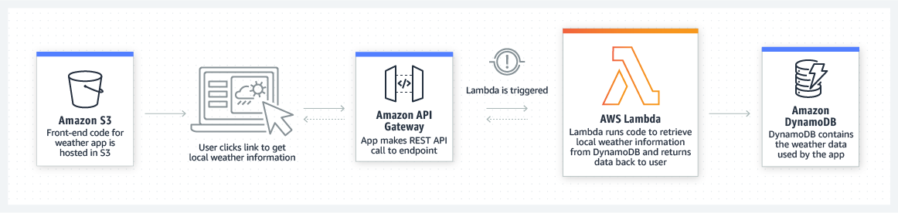
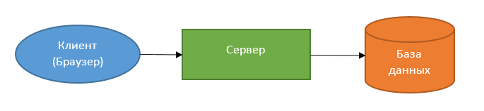
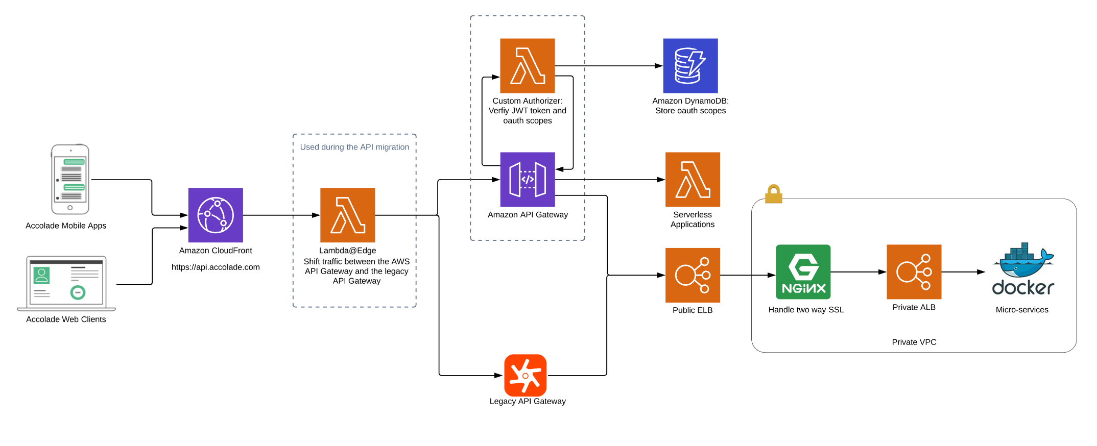
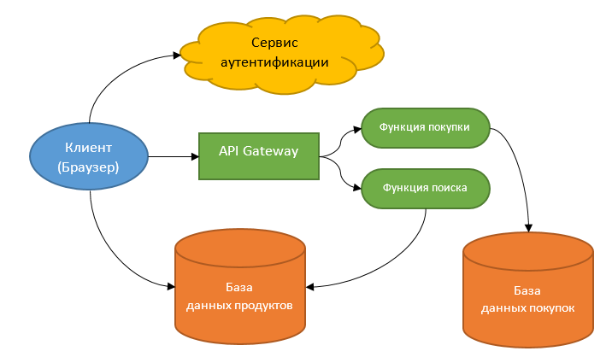
Бессерверный архитектурный стиль
«бэкенд как услуга (BaaS)»
«функция как услуга (FaaS)»
Бессерверные вычисления - это модель выполнения облачных вычислений, в которой поставщик облачных услуг выступает в качестве сервера, динамически управляющего распределением ресурсов машины.
https://aws.amazon.com/ru/

Slide 11
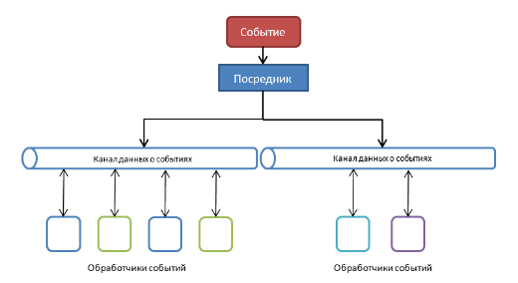
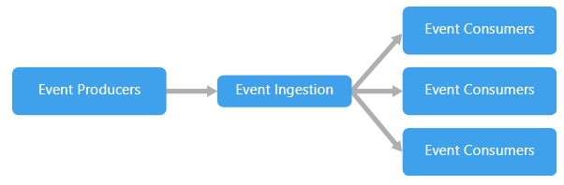
Архитектура, управляемая событиями - EDA
Event-driven architecture
Управляемая событиями архитектура состоит из производителей событий, которые генерируют поток событий, и потребителей событий, которые прослушивают события.
Обработчики являются изолированными независимыми компонентами, отвечающими (в идеале) за какую-нибудь одну задачу, и содержат бизнес-логику, необходимую для работы.
Модели
  Pub/sub
  Еvent streaming

Slide 12
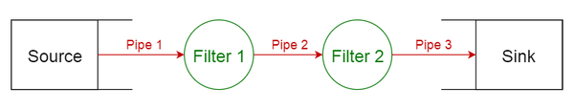
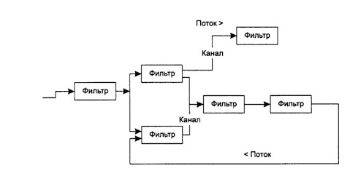
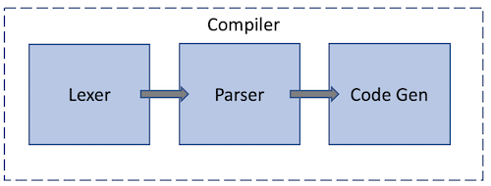
Каналы и фильтры (Pipes and Filters)
Каждый поток обработки данных – это серия чередующихся фильтров и каналов, начинающаяся источником данных и заканчивающаяся их потребителем. Каналы обеспечивают передачу данных и синхронизацию. Фильтр же принимает на вход данные и обрабатывает их, трансформируя в некое иное представление, а затем передает дальше.

Slide 13
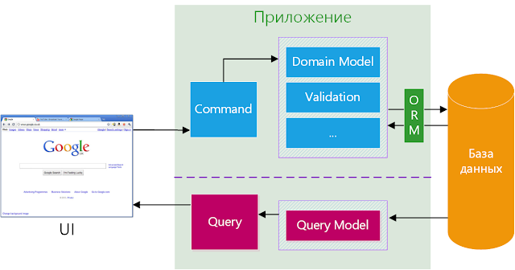
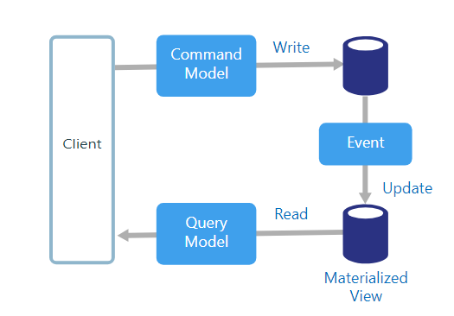
Command and Query Responsibility Segregation (CQRS)
подход при котором код, изменяющий состояние, отделяется от кода, читающего это состояние.
В основе этого подхода
лежит принцип
Command-query separation -CQS

Slide 14
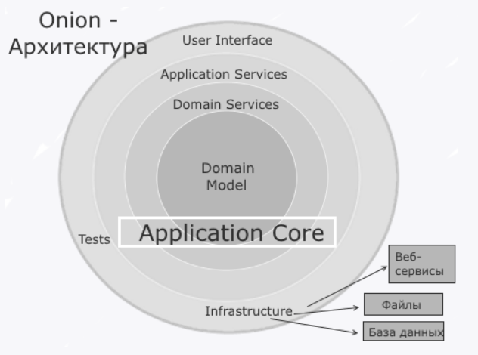
Onion-архитектура
Ее ключевая особенность в управлении связанностью.
Фундаментальное правило — любой модуль приложения может зависеть от более близких к центру луковицы модулей, но не может зависеть от более дальних.

Slide 15
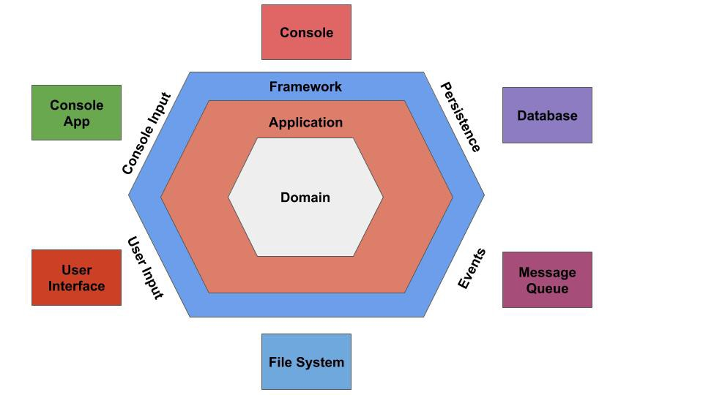
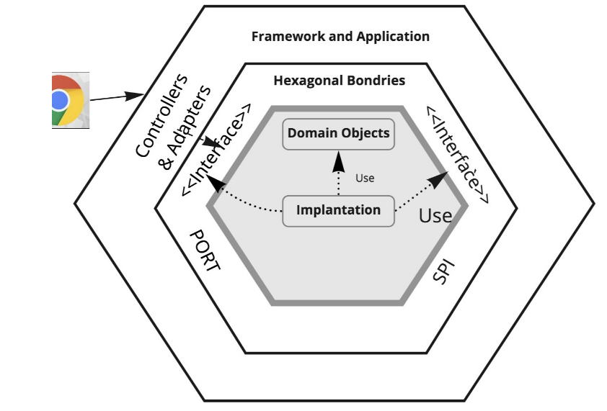
Гексагональная архитектура
Гексагональная архитектура, или архитектура портов и адаптеров, является архитектурным шаблоном, используемым при разработке программного обеспечения. Он направлен на создание слабосвязанных компонентов приложения, которые можно легко подключить к своей программной среде с помощью портов и адаптеров.

Slide 16
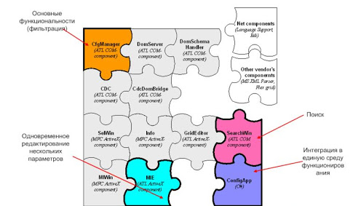
Компонентная архитектура
Из приложения выделятся отдельные, относительно независимые части, называемые компонентами. Компоненты пригодны для повторного использования.
Меняется подход к созданию приложений. Теперь это выделение и организация связей между компонентами.

Slide 17
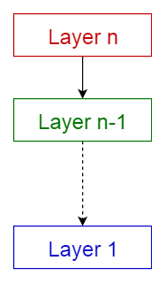
Многоуровневая (многослойная, многозвенная) архитектура
Многоуровневая архитектура (multilayered architecture) базируется на следующих принципах:
  Каждая часть системы соотносится с определённым уровнем (layer).
  Для каждого уровня заданы выполняемые им функции.
  Уровни выстроены в стековую структуру.
  Нижние уровни независимы от верхних уровней.
  Верхние уровни вызывают функции нижних уровней, при этом взаимодействуют только соседние уровни иерархии.
Многозвенная архитектура (multitier architecture) – это стиль развёртывания приложений. Подразумевает разделение компонентов на функциональные группы.
Группа формируют звено (tier) – часть приложения, которая физически обособлена, выполняется в отдельном процессе или на отдельном физическом компьютере.
Notes:
\

Slide 18
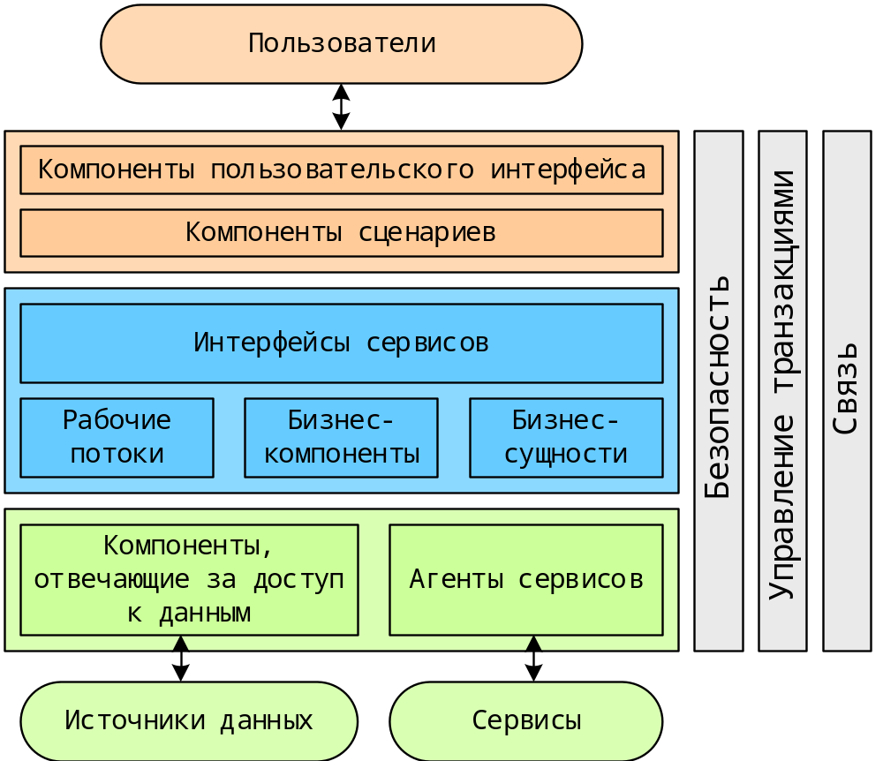
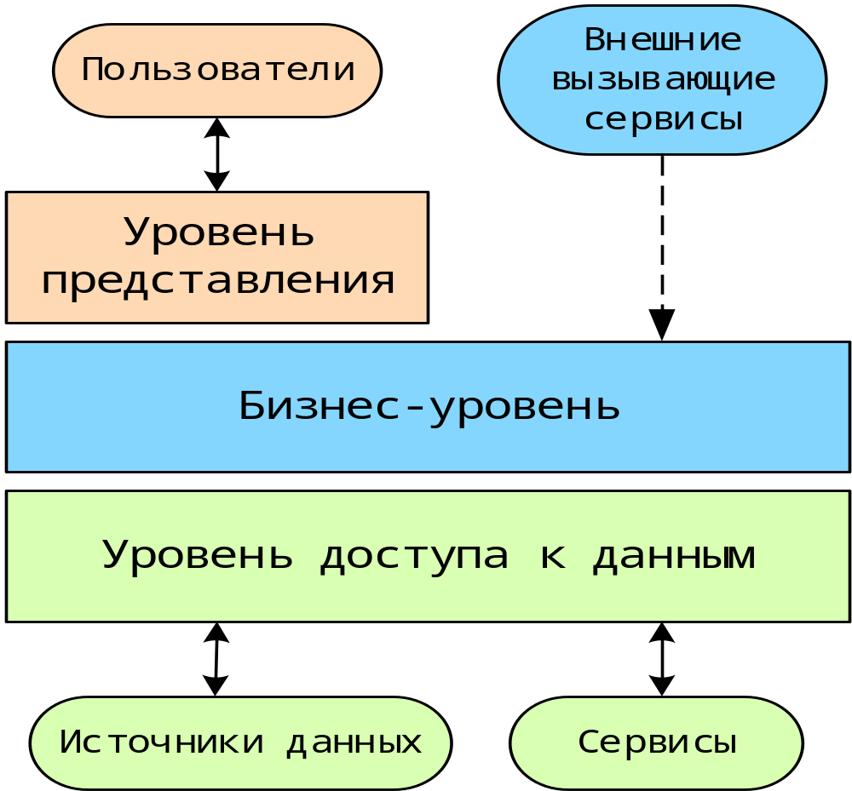
Трёхуровневая (3-х или 4-х) архитектура

Slide 19
Выделенное представление
Выделенное представление (separated presentation) –стиль обработки запросов или действий пользователя, а также манипулирования элементами интерфейса и данными. Этот стиль подразумевает отделение элементов интерфейса от логики приложения.
Model-View-Controller
Model-View-Presenter
Model-View-ViewModel

Slide 20
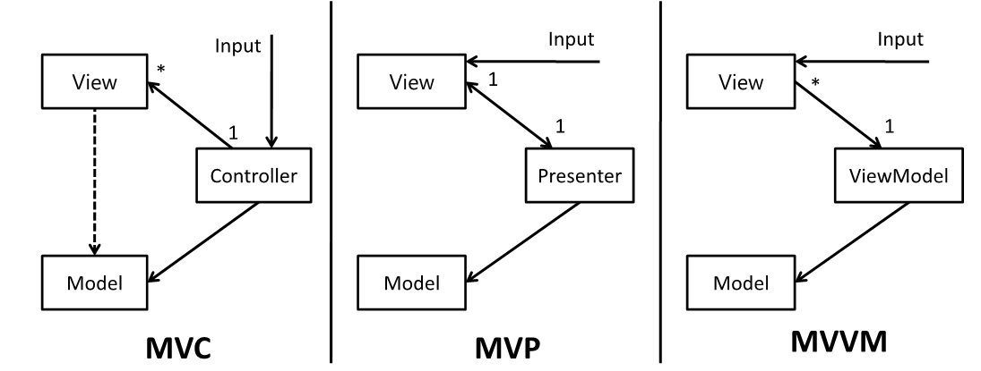
Web WinForm WPF

Slide 21
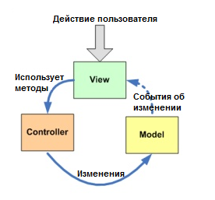
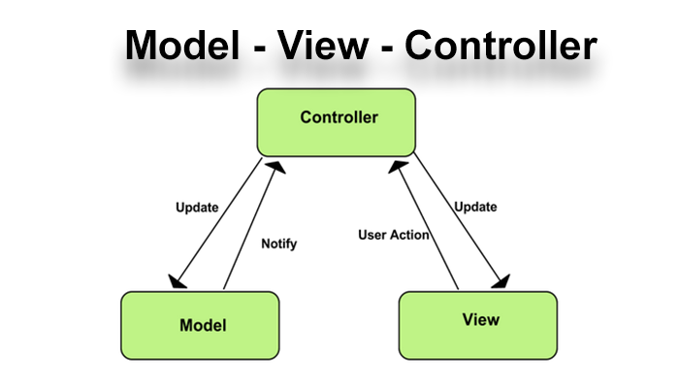
Model-View-Controller
два варианта:
контроллер-супервизор (supervising controller)
пассивное представление (passive view).

Slide 22
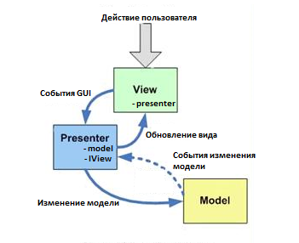
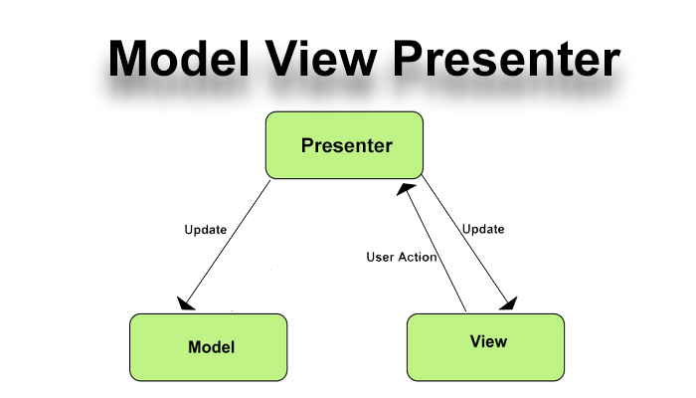
Model-View-Presenter
Признаки презентера:
Двухсторонняя коммуникация с представлением;
Представление взаимодействует напрямую с презентером, путем вызова соответствующих функций или событий экземпляра презентера;
Презентер взаимодействует с View путем использования специального интерфейса, реализованного представлением;

Slide 23
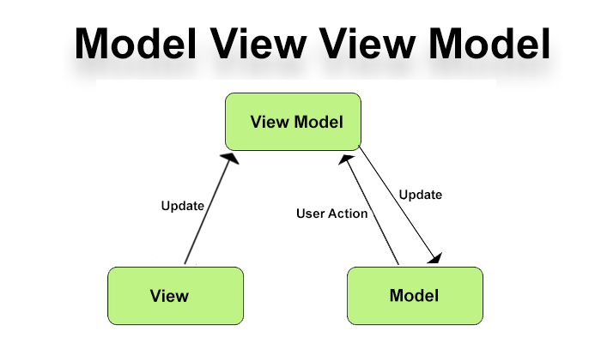
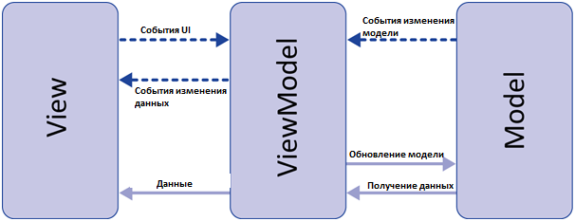
Отвечает за данные
выборки
UI
(дизайн)
Логика работы
(программист)
MVVM (Model-View-ViewModel)

Slide 24
Область использования MVVM
WPF
Silverlight
WinRT
HTML5 (Knockout/Angular)
Xamarin
Windows 10
Мобильные Android, iOS

Slide 25
Назначение и преимущества
Управляемость - разделение на уровни
  удобство работы в команде -логика,UI
  Обнаружение проблем
  Быстрая замена View при сохранении ViewModel
Тестируемость - написание автоматизированных тестов (unit test)
Расширяемость
    Быстрая замена View при сохранении ViewModel
  архитектура

Slide 26
Выбор паттерна
MVVM
  Используется в ситуации, когда возможно связывание данных без необходимости ввода специальных интерфейсов представления
MVP
  Используется в ситуации, когда невозможно связывание данных (нельзя использовать Binding)
MVC
  Используется в ситуации, когда связь между представлением и другими частями приложения невозможна

Slide 27
Пример плохого метода с точки зрения шаблона
Доступ к UI
private void ComputeCustomerOrdersTotal(object sender, RoutedEventArgs e)
{
var selectedCustomer = this.customerDataGrid.SelectedItem as Customer;
var orders = (from order in dbContext.Orders.Include("OrderItems")
where order.CustomerId == selectedCustomer.Id select order);
var sum = 0;
foreach (var order in orders)
{
foreach (var item in order.OrderItems)
{
sum += item.UnitPrice * item.Quantity;
}
}
this.customerOrderTotal.Text = sum.ToString();
}
Доступ к данным
Управление
Доступ к UI

Slide 28
Архитектура MVVM
INotifyPropertyChanged
View
ViewModel
Model
знает
Data
Binding
Содержат клиентские данные
Определяют свойства
Валидация данных
TextBox
Login
Login
Binding
TextBox
Password
Password
Command
Binding
Button
CheckCommand
Services
Repositories – Data Access
DataContext
Обеспечивают View данными
Логика взаимодействия ( управления)

Slide 29
Model
Student
public Student Student {get;set}
//обращение
public ObservableCollection<AccountItem>
Accounts {get;set;}
//обертка
public bool LoggIn{get;set;}
Account
Detail
Сервис Аутентификации

Slide 30
Принципы именования классов в MVVM
View
  ИмяView – (UserView) зависит от содержимого и означает что должна быть пара ViewModel
Model
  Имя объекта данных или состояния (User)
ViewModel
    ИмяViewModel (UserViewModel) -парно

Slide 31
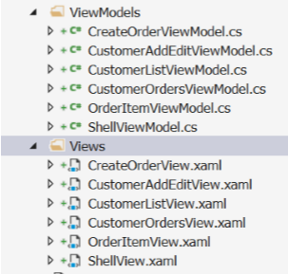
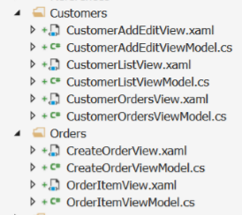

Размещение компонентов
Папки по типу Папки по функциям
(или по Use Case)
Легко находить в большом проекте
Типы модели в отдельную библиотеку
классов

Slide 32
Подходы к проектированию
View First
  Определение в Xaml или Code Behind DataContext
  ViewMode First
<UserControl.DataContext>
<local:CustomerEditViewModel />
</UserControl.DataContext>
this.DataContext = new CustomerEditViewModel();

Slide 33
Пример разработки проекта на основе MVVM
1) Построение модели - EF
public class Product
{
[Key]
public int Id { get; set; }
public string Type { get; set; }
public string Name { get; set; }
public string Description { get; set; }
public string Image { get; set; }
public bool HasOptions { get; set; }
public bool IsVegetarian { get; set; }
public bool WithTomatoSauce { get; set; }
public string SizeIds { get; set; }
}
public class Customer
{
public Customer()
{
Orders = new List<Order>();
}
[Key]
public Guid Id { get; set; }
public Guid? StoreId { get; set; }
public string FirstName { get; set; }
public string LastName { get; set; }
public string FullName { get { return FirstName + " " + LastName; } }
public string Phone { get; set; }
public string Email { get; set; }
public string Street { get; set; }
public string City { get; set; }
public string State { get; set; }
public string Zip { get; set; }
public List<Order> Orders { get; set; }
}
}

Slide 34
public class HRDDDbContext : DbContext
{
public DbSet<Customer> Customers { get; set; }
public DbSet<Order> Orders { get; set; }
public DbSet<Product> Products { get; set; }
protected override void OnModelCreating(DbModelBuilder modelBuilder)
{
// Table names match entity names by default (don't pluralize)
modelBuilder.Conventions.Remove<PluralizingTableNameConvention>();
// Globally disable the convention for cascading deletes
modelBuilder.Conventions.Remove<OneToManyCascadeDeleteConvention>();
modelBuilder.Entity<Customer>()
.Property(c => c.Id) // Client must set the ID.
.HasDatabaseGeneratedOption(DatabaseGeneratedOption.None);
}
}

Slide 35
2) Создание репозитория
public interface ICustomersRepository
{
Task<List<Customer>> GetCustomersAsync();
Task<Customer> GetCustomerAsync(Guid id);
Task<Customer> AddCustomerAsync(Customer customer);
Task<Customer> UpdateCustomerAsync(Customer customer);
Task DeleteCustomerAsync(Guid customerId);
}

Slide 36
3) Реализация репозитория
public class CustomersRepository : ICustomersRepository
{
HRDDDbContext _context = new HRDDDbContext();
public Task<List<Customer>> GetCustomersAsync()
{ return _context.Customers.ToListAsync(); }
public Task<Customer> GetCustomerAsync(Guid id)
{ return _context.Customers.FirstOrDefaultAsync(c => c.Id == id); }
public async Task<Customer> AddCustomerAsync(Customer customer)
{ _context.Customers.Add(customer);
await _context.SaveChangesAsync();
return customer;
}
//...
public async Task DeleteCustomerAsync(Guid customerId)
{
var customer = _context.Customers.FirstOrDefault(c => c.Id == customerId);
if (customer != null)
{
_context.Customers.Remove(customer);
}
await _context.SaveChangesAsync();
}
}
}
приостановить выполнение метода до тех пор, пока эта задача не завершится // выполнение потока, в котором был вызван асинхронный метод, не прерывается

Slide 37

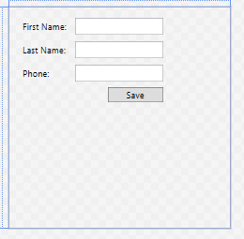
4) добавляем View
<UserControl.DataContext>
<local:CustomerEditViewModel CustomerId="11DA4696-CEA3-4A6D-8E83-013F1C479618" />
</UserControl.DataContext>
<Grid>
...
<TextBox x:Name="firstNameTextBox"
...
Text="{Binding Customer.FirstName}"
.../>
...
<TextBox x:Name="lastNameTextBox"
...
Text="{Binding Customer.LastName}"
.../>
<TextBox x:Name="phoneTextBox"
...
Text="{Binding Customer.Phone}"
/>
<Button x:Name="saveButton"
Content="Save"
Width="75"
Command="{Binding SaveCommand}" />
</Grid>

Slide 38
5) Добавляем ViewModel
Манипуляции с данными и логика взаимодействия
public class CustomerEditViewModel : INotifyPropertyChanged
{ private Customer _customer;
private ICustomersRepository _repository = new CustomersRepository();
public CustomerEditViewModel()
{ SaveCommand = new RelayCommand(OnSave); }
public event PropertyChangedEventHandler PropertyChanged = delegate { };
public Customer Customer
{
get { return _customer; }
set {
if (value != _customer)
{ _customer = value;
PropertyChanged(this, new PropertyChangedEventArgs("Customer"));
}
}
}
public Guid CustomerId { get; set; }
public ICommand SaveCommand { get; set; }
public async void LoadCustomer()
{ Customer = await _repository.GetCustomerAsync(CustomerId); }
private async void OnSave()
{ Customer = await _repository.UpdateCustomerAsync(Customer); }
}
}
Представление пользователя
Сохранение и загрузка

Slide 39
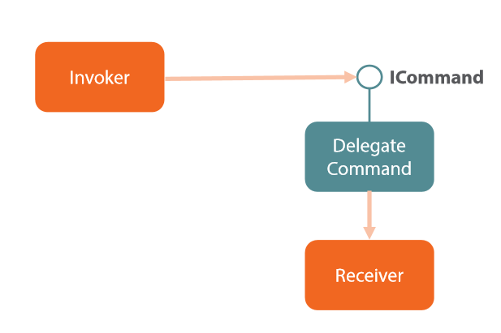
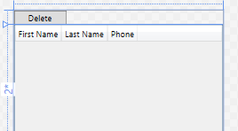
Использование Command
View
Добавить команду удаления
ViewModel
<Button Content="Delete"
Command="{Binding DeleteCommand}"
HorizontalAlignment="Left"
VerticalAlignment="Top"
Width="75" />
View

Slide 40
public class RelayCommand : ICommand
{
Action _TargetExecuteMethod;
Func<bool> _TargetCanExecuteMethod;
public RelayCommand(Action executeMethod)
{ _TargetExecuteMethod = executeMethod; }
public RelayCommand(Action executeMethod, Func<bool> canExecuteMethod)
{ _TargetExecuteMethod = executeMethod;
_TargetCanExecuteMethod = canExecuteMethod;
}
public void RaiseCanExecuteChanged()
{ CanExecuteChanged(this, EventArgs.Empty); }
#region ICommand Members
...

Slide 41
<DataGrid x:Name="customerDataGrid"
AutoGenerateColumns="False"
ItemsSource="{Binding Customers}"
SelectedItem="{Binding SelectedCustomer}"
Grid.Row="1">
View
ViewModel
public class CustomerListViewModel
{ private ObservableCollection<Customer> _customers;
private ICustomersRepository _repository = new CustomersRepository();
public CustomerListViewModel()
{ //...
DeleteCommand = new RelayCommand(OnDelete,CanDelete);
}
public RelayCommand DeleteCommand { get; private set; }
//...
private Customer _selectedCustomer;
public Customer SelectedCustomer
{ get { return _selectedCustomer; }
set { _selectedCustomer = value;
DeleteCommand.RaiseCanExecuteChanged();
}
}
private void OnDelete()
{Customers.Remove(SelectedCustomer); }
private bool CanDelete()
{ return SelectedCustomer != null; }
}

Slide 42
Property Change Notifications
Обновление связанных данных
DependencyProperties
INotifyPropertyChanged(INPC)
public class CustomerListViewModel : INotifyPropertyChanged
{ public ObservableCollection<Customer> Customers
{ get
{ return _customers; }
set
{if (_customers != value)
{ _customers = value;
PropertyChanged(this, new PropertyChangedEventArgs("Customers"));
}
}
}
// ...
public event PropertyChangedEventHandler PropertyChanged = delegate { };
}
}
ViewModel

Slide 43
public class Customer :INotifyPropertyChanged
{
//...
public string FirstName
{
get
{
return _firstName;
}
set
{
if (_firstName != value)
{
_firstName = value;
PropertyChanged(this, new PropertyChangedEventArgs("FirstName"));
}
}
}
Model

Slide 44
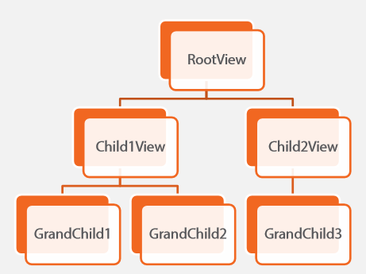
Иерархия и управление
Сложные View содержат дочерние вложенные View
  У них могут быть или не быть ViewModels
Родительские ViewModel могут конструировать дочерние ViewModel
  Навигация
  Данные

Slide 45
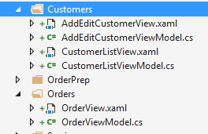

<Window x:Class="ZzaDesktop.MainWindow"
xmlns:cust="clr-namespace:MVVMDemo.Customers"
xmlns:order="clr-namespace:MVVMDemo.Orders"
xmlns:prep="clr-namespace:MVVMDemo.OrderPrep"
xmlns:local="clr-namespace:MVVMDemo"
Title="MainWindow"
Height="350"
Width="525">
<Window.DataContext>
<local:MainWindowViewModel />
</Window.DataContext>
<Window.Resources>
<DataTemplate DataType="{x:Type cust:CustomerListViewModel}">
<cust:CustomerListView />
</DataTemplate>
<DataTemplate DataType="{x:Type order:OrderViewModel}">
<order:OrderView />
</DataTemplate>
<DataTemplate DataType="{x:Type prep:OrderPrepViewModel}">
<prep:OrderPrepView />
</DataTemplate>
<DataTemplate DataType="{x:Type cust:AddEditCustomerViewModel}">
<cust:AddEditCustomerView />
</DataTemplate>
</Window.Resources>
<Grid>
<Grid x:Name="MainContent"
Grid.Row="1">
<ContentControl Content="{Binding CurrentViewModel}" />
</Grid>
</Grid>

Slide 46
class MainWindowViewModel : BindableBase
{
private CustomerListViewModel _customerListViewModel = new CustomerListViewModel();
private OrderViewModel _orderViewModel = new OrderViewModel();
private OrderPrepViewModel _orderPrepViewModel = new OrderPrepViewModel();
private AddEditCustomerViewModel _addEditViewModel = new AddEditCustomerViewModel();
private BindableBase _CurrentViewModel;
public BindableBase CurrentViewModel
{
get { return _CurrentViewModel; }
set { SetProperty(ref _CurrentViewModel, value); }
}

Slide 47
Добавление команд навигации
<Button Content="Customers"
Command="{Binding NavCommand}"
CommandParameter="customers"
Grid.Column="0" />
public MainWindowViewModel()
{ NavCommand = new RelayCommand<string>(OnNav);
//...
}
public RelayCommand<string> NavCommand { get; private set; }
private void OnNav(string destination)
{ switch (destination)
{
case "orderPrep":
CurrentViewModel = _orderPrepViewModel;
break;
case "customers":
default:
CurrentViewModel = _customerListViewModel;
break;
}
}

Slide 48
Валидация
Должна содержаться в Model или ViewModel, не во View
Использование:
  Exceptions
  IDataErrorInfo
  INotifyDataErrorInfo
  ValidationRules

Slide 49
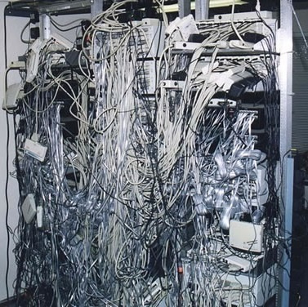
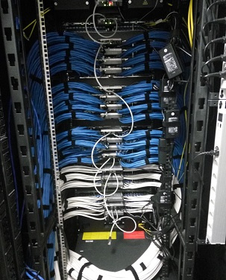


MVVM Toolkits / Frameworks
WPF MVVM Toolkit
Prism
Caliburn Micro
MVVM Light
Cinch

